Slide 1

招招“至”胜
“六步工作法”打造致胜团队
刘朋
Nokia成都研发中心 研发经理

Slide 2

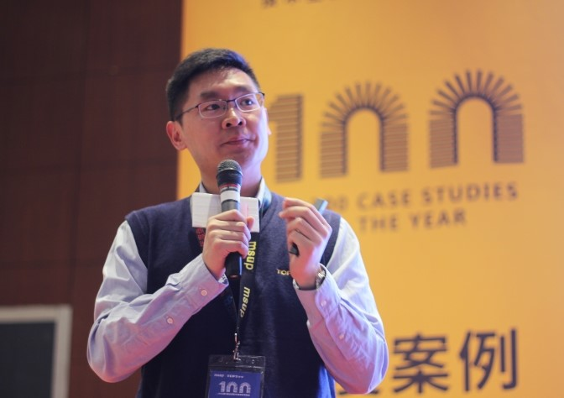
现任诺基亚通信成都研发中心研发经理，成都敏捷和技术社区活跃分子
毕业于北京大学，曾先后就职于IBM中国开发中心(CDL)以及爱尔兰国家软件工程研究院(Lero)，做过程序员，项目经理，敏捷教练，工程教练，现在作技术团队管理
喜欢分享和交流，作为分享嘉宾参与了敏捷之旅成都站，中生代成都技术分享，TOP100大会，四川省互联网大会等活动
目前专注于探索利用教练技术打造高绩效团队之路

Slide 3



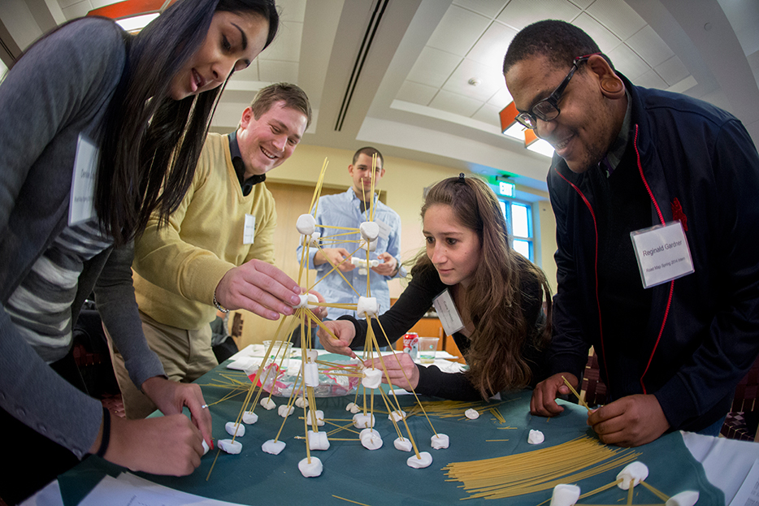

“六步工作法“打造致胜团队的模式和招式
我是谁？

Slide 4
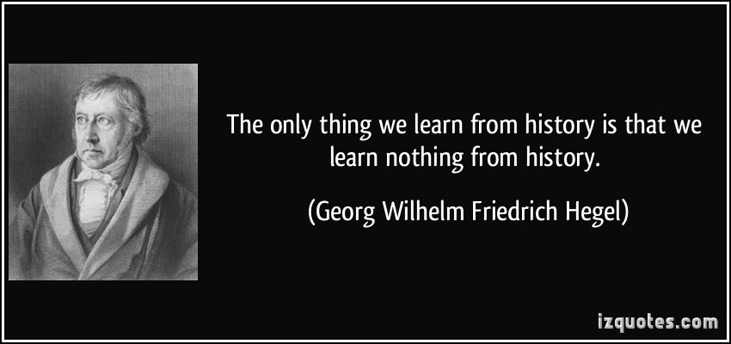

Slide 5
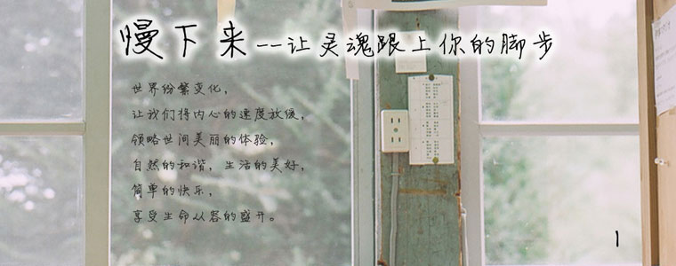

Slide 6


Slide 7
模式有那么神奇吗？
案例1：
“……波音公司在1935年开发了新一代299型远程轰炸机，这种轰炸机比之前所有机型都快，且能负载军队所需的5倍的炸弹……
……但是这种轰炸机比其他机型都更复杂，在试飞过程中，经验丰富的飞行员忘记了打开方向舵的一种新式锁紧机制，造成了飞机坠毁了两人遇难……”
那么，接下来军方的解决方案是什么呢？

Slide 8
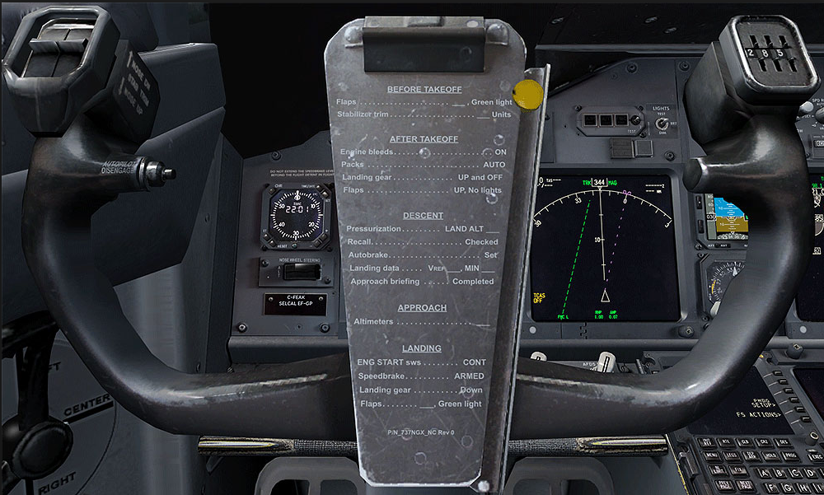
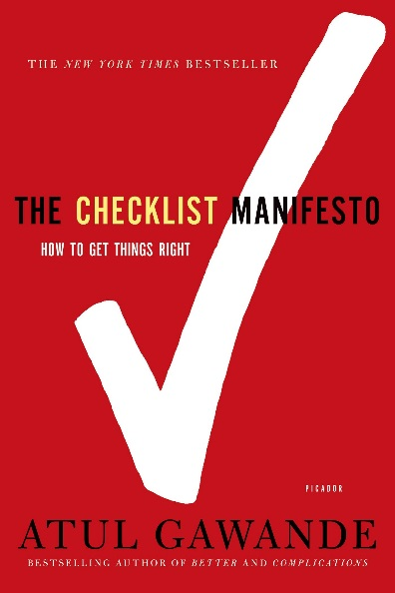
模式就是那么神奇！
案例1：
美国军方解决方案不是做更多的培训，而是一份checklist。一旦有了这份checklist，飞行员驾驶299型轰炸机累计安全飞行180万英里，没有发生过一次事故。
《清单革命》

Slide 9
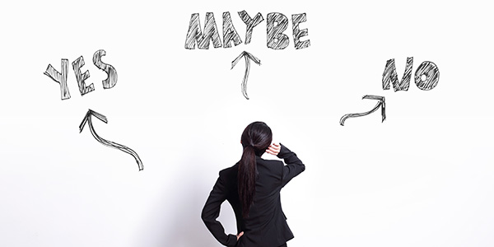

Slide 10
模式有那么神奇吗？
案例2：
“……布拉德·斯玛特在《顶级评级法》(Topgrading)一书中发现半数的雇员在刚开始的一项新工作的前18个月表现都很差。而这在谷歌，也是忙碌的经理们头疼的问题。
谷歌的经理们采用了各种不同的方式使新员工适应新团队，到底哪一种方法更好，所有人都莫衷一是。
与此同时，谷歌启动了氧气项目，初衷是为了证明经理的存在没有太大意义，最后却证明优秀的经理很重要。”
那么，谷歌的氧气项目中发现的让谷歌新人快速达到全效工作的秘诀是什么呢？

Slide 11
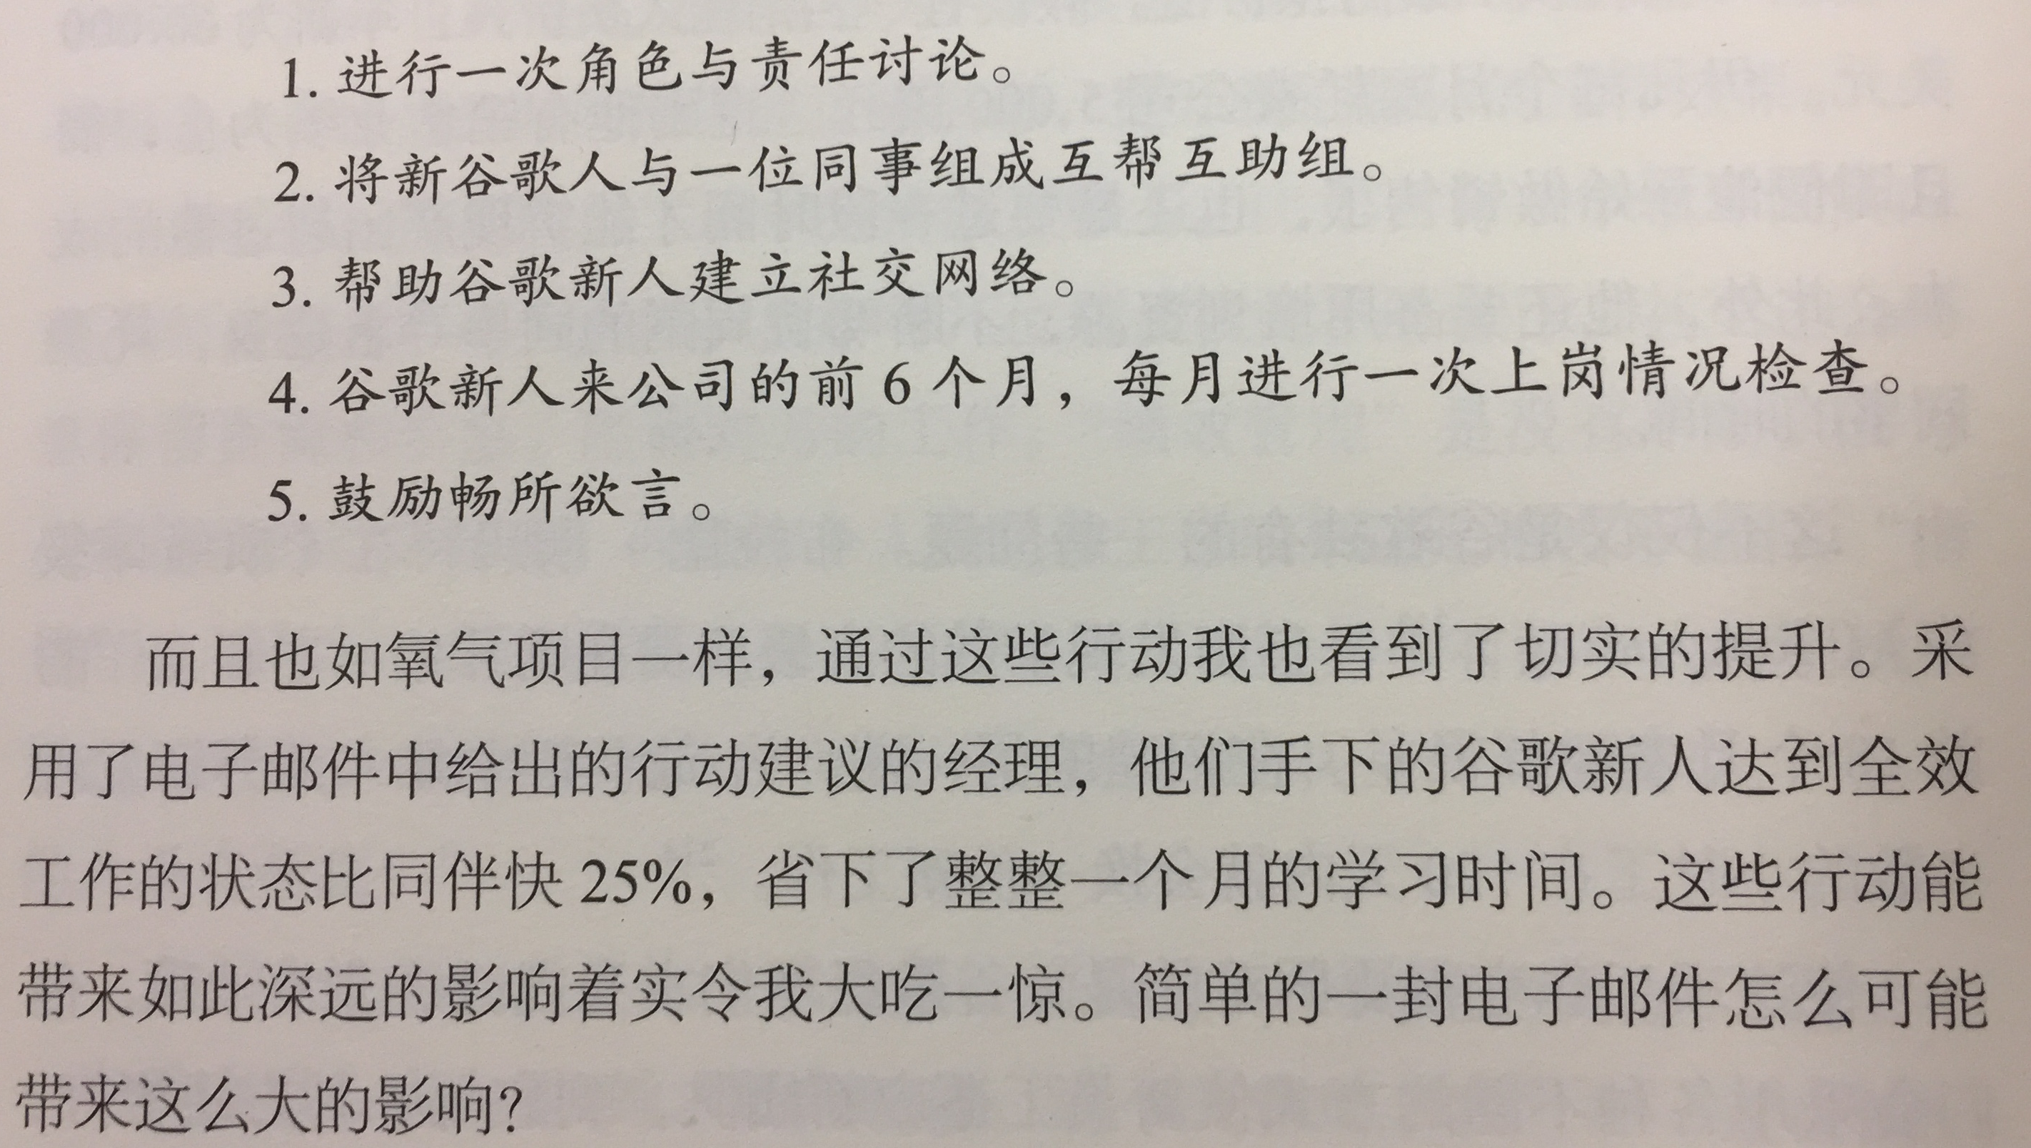
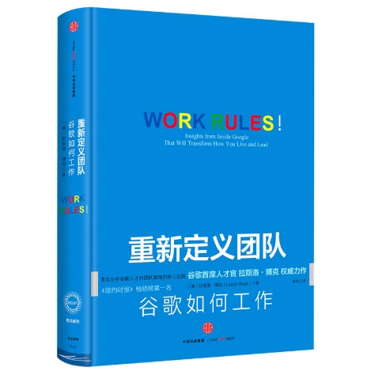
模式就是那么神奇！
案例2：
“……氧气项目发现，让谷歌新员工达到全效状态节省25%的时间的秘诀，居然简单得让谷歌的经理们尴尬。仅仅只需要按照检查清单中的套路做5项行动：”

Slide 12
黄金三问

Slide 13

Why?
What?
How?

Slide 14

Why?
What?
How?

Slide 15

太多的领导力模型！

Slide 16
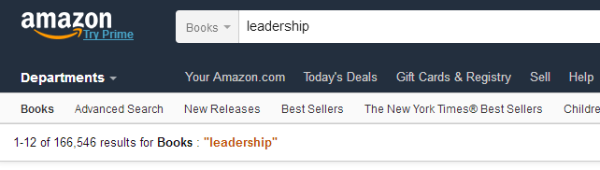

Slide 17
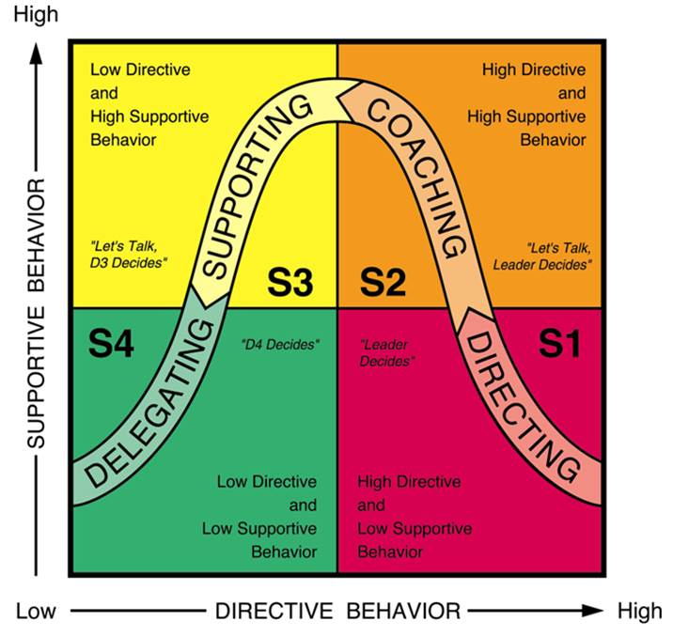
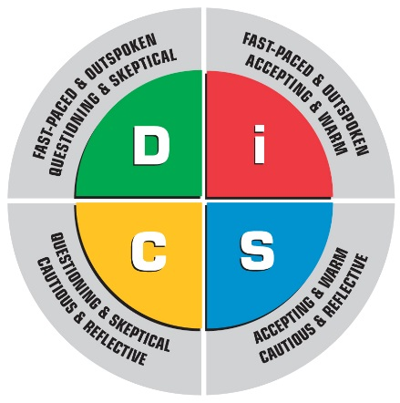
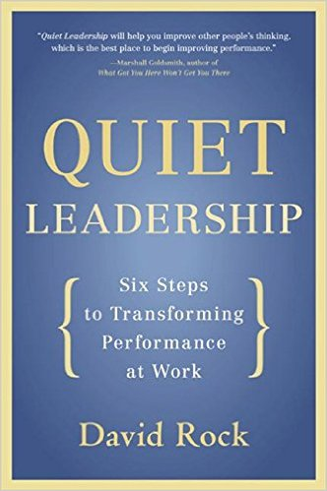
情景领导力模型
DiSC领导力模型
Quiet leadership
Notes:
DiSC模型——X轴 事 OR 人； Y轴 主动 OR 被动
Quiet leadership：
Step 1: Thinking about thinking
Step 2: Listen for potential
Step 3: Speak with intent
Step 4: Dance towards insights
Step 5: Create New thinking
Step 6: Follow-up

Slide 18
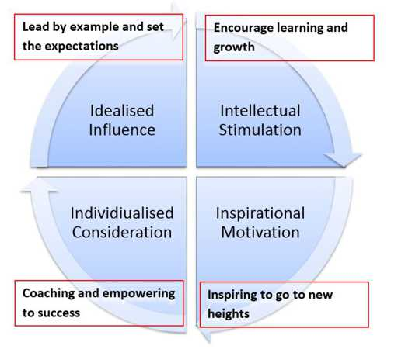
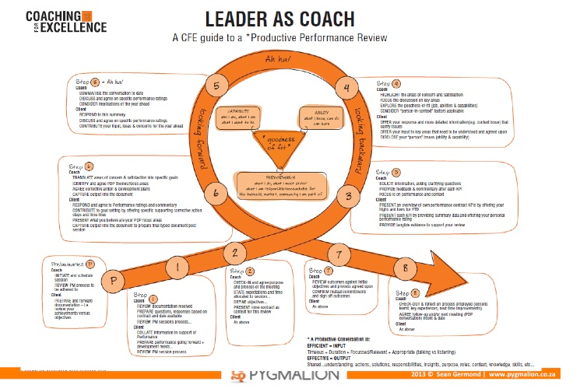
还有更多……
Transformational leadership
教练式领导

Slide 19
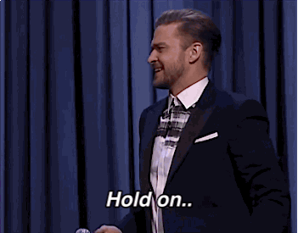

Slide 20
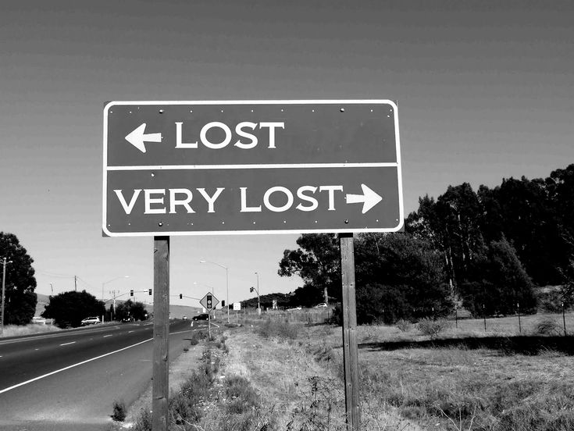

Slide 21
我该怎么办? 在软件团队引入Scrum敏捷开发模式 空降到一个软件开发团队 软件开发团队士气低落

Slide 22


Slide 23
提升软件团队领导力的模式（Pattern） 讨论范围：软件团队

Slide 24


Why?
What?
How?
What?

Slide 25
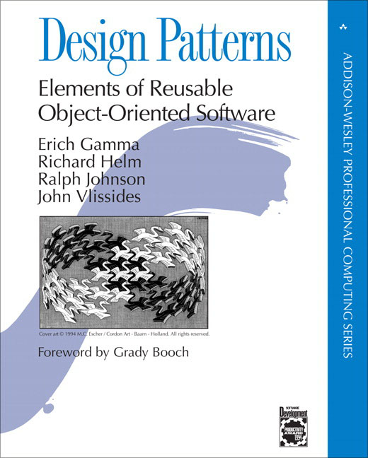
模式·Pattern 用来归纳总结常见问题的成功解决方案 最先由建筑师 Christopher Alexander提出 在软件开发社区广泛用于捕捉软件架构、设计、测试等方面的已知答案
Notes:
模式来源于归纳法，因此是经验的总结，所以我们说今天的pattern局限在软件领域，因为我们没有在其他领域实证的经验

Slide 26


Slide 27
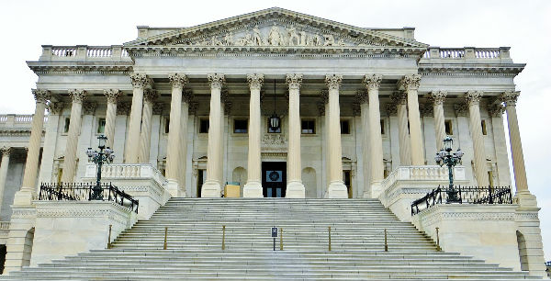

Slide 28


Slide 29


Slide 30
模式·Pattern 一个设计模式就是一个已被记录的最佳实践或者一个解决方案，而不是一项新发明 这个最佳实践或者解决方案已被成功应用在许多环境中，并解决了在某种特定情境中重复发生的某个问题 三个要点： 1. 特定情境 2. 被经验证明是有效的 3. 可以复制
Notes:
模式来源于归纳法，因此是经验的总结，所以我们说今天的pattern局限在软件领域，因为我们没有在其他领域实证的经验

Slide 31
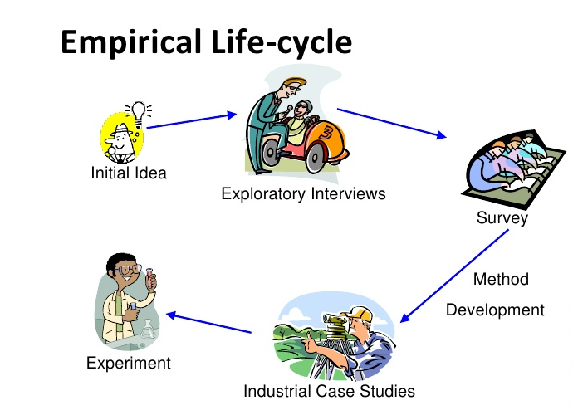
不是理论，而是实证的经验主义
Method development
Fine tuning
Notes:
陪陪78

Slide 32


Why?
What?
How?
How?

Slide 33
模式·Pattern
名称
类别
一句话总结
问题描述
解决方案
结果
案例（已知应用）

Slide 34
名称 | 工作之外 (Outside of Work)
类别 | Person
一句话 总结 | 人永远是软件团队中最核心的决定因素，如果不把软件团队中的人作为一个完整的人（工作&生活、理性&情感、情绪）对待，信任和激励只能是空中楼阁。
问题描述 | 你的团队是否出现了缺乏信任的危机？大家相互戒备，掩饰自己的缺点，不敢发表不同的意见？ 你是否苦恼于没法找到激励员工的那个特别的点？ 空降到一个新的团队，你是否在困惑第一步应该如何迈出？
解决方案 | 自组织团队的第一大障碍就是“缺乏信任”。基于暴露弱点的信任不是一夜之间就可以树立的。然而，通过下列的最佳实践，可以让团队领导在相对较短的时间内在团队中取得相互信任： 工作之外的个人背景介绍 团队领导勇于展示个人的不足 个性及行为特点测试、结果分享和团队讨论 团队成员工作效率讨论
结果 | 软件团队内部信任的建立（即：团队成员相信同事的言行是出于好意，在团队中不必过分小心或者相互戒备，主动寻求帮助，愿意给别人提出反馈意见和帮助，等）
应用实例 | 2012 -新华社刊发习近平系列照片（图） Patrick -《团队协作五个障碍》
Notes:
http://cpc.people.com.cn/n/2012/1224/c64094-19994902.html

Slide 35
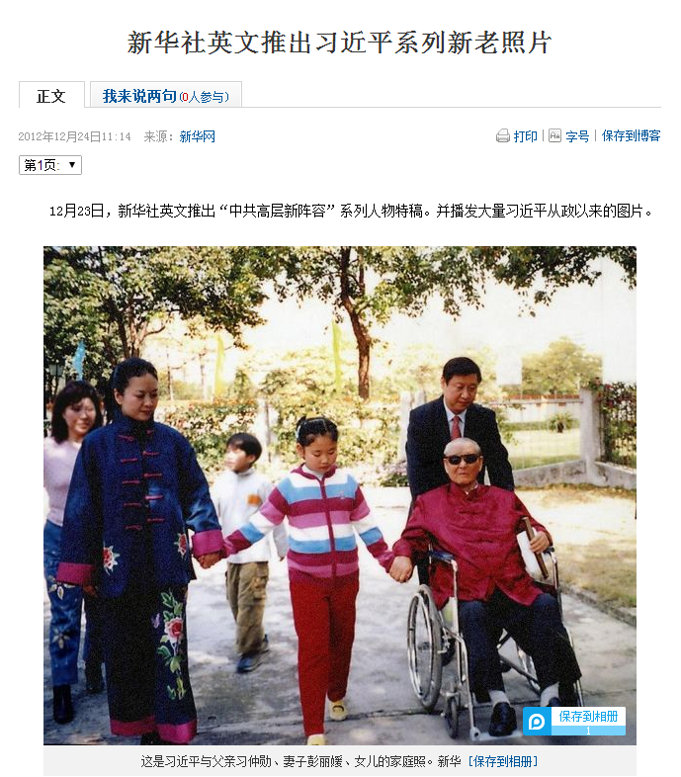
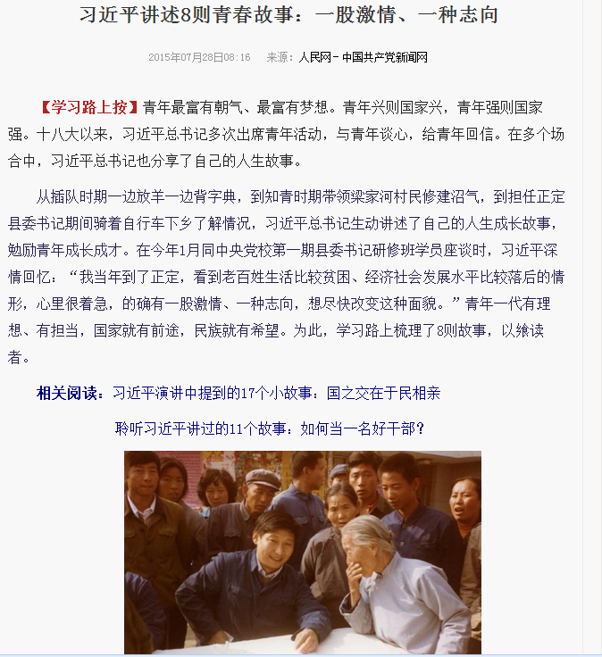
“工作之外”应用实例1

Slide 36
“工作之外”应用实例2
技术团队管理者第一次员工1对1谈话方案设计
第一部分: 个人背景介绍（20分钟）
【实例】可供参考的话题包括（但不限于）：家乡，大学经历，第一份工作，爱好，儿时或者在大学期间独特的经历或者挑战，家庭/孩子（如果愿意分享的话），等等。
第二部分：职业性格/行为测试结果分享和讨论（15分钟）
【实例】我会有要求所有参加第一次1对1谈话的团队成员都事先完成Disc测评，在这部分谈话的话题可以包括：双方的Disc性格类型以及典型表现，以及我期望的和我相处的方式
第三部分：分享各自的强项(Strengths)和弱点(Weakness)（15分钟）
【实例】双方各自分享2个强项和2个弱点，可以自己选择希望分享什么
第四部分：分享对团队管理者的期待（10分钟）
【实例】让员工描述脑海中优秀管理者的形象，最重要的3个特质或者行为是什么？

Slide 37
名称 | 集体形象 (Group image & vision)
类别 | Purpose
一句话 总结 | 自组织团队最后一个挑战就是团队成员倾向于关心集体工作目标之外的事情，事实上，团队成员齐心协力、坚持不懈的追求特定的（团队和组织的）目标和结果，才是衡量自组织团队成功与否和工作表现的标准。
问题描述 | 非常多的由优秀成员构成的软件团队并不重视集体结果，而更多的重视个人成绩。这样的团队无法取得真正的进步，且由于鼓动成员更关注个人职业前途和目标，而充满了相互间的戒备、缺乏相互监督和帮助，从而更容易解体。
解决方案 | 第一步：为团队取一个响亮、易记、鼓舞士气、凝聚共识的好名字 第二步：和团队一起讨论出团队的vision并将其具象化 第三步：公布工作目标，紧密链接到团队集体目标和形象——赋予工作意义 第四步：奖励集体成就
结果 | 团队将会变得： 凝聚力强，不会轻易解体 正确对待成功和失败 不提倡注重个人表现 团队成员能够为团队利益牺牲个人利益
应用实例 | 2014-“飞黄腾达” Laszlo – “重新定义团队-谷歌如何工作” （pp226,以成就为荣，不以报酬为荣）
Notes:
《咱们穿越吧2》第四期 释小龙穿越戚家军沈腾用“生命“比赛” 宋小宝自创“小宝跳”避惩罚（720P)） 20160711， 40:00 – 43:00

Slide 38
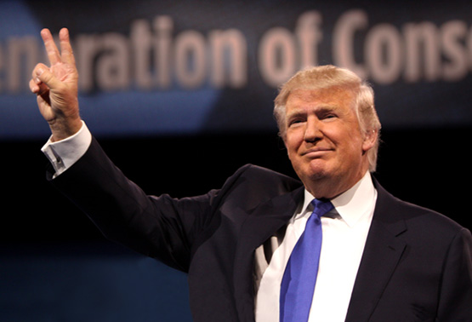

Slide 39
名称 | 表达感谢 (Express appreciation)
类别 | Performance
一句话总结 | 及时的认可和奖励已经被证明是保持软件团队员工高激励、提升绩效的重要手段；然而，花费最低的认可和奖励机制——表达感谢——却往往被忽略。
问题描述 | 大量的调查证明，员工离职的最主要原因都是因为直线经理，而不是工作或者所服务的组织。而对直线经理的不满因素中，没有获得及时的认可和奖励往往是排名前列的因素。 最根本的原因就在于，就算是最无私的员工，也希望被直线经理认可以及获得相应的奖励——这是人性的一部分。缺乏认可不仅会对员工产生负向激励，同时也是团队领导丧失了提升团队绩效的最好、最有效的机会。
解决方案 | 花费最小的认可软件团队员工的方式就是：表达你的感谢。你所要做的就是： 第一步：从一开始就告诉员工，作为经理会及时让他们知道他们自己干的怎么样 第二步：当发现员工有优秀表现时，及时称赞他们 第三步：称赞的时候要具体——明确告诉他们什么事情做得好 第四步：告诉他们你对他们的工作很满意，他们的工作对企业和在这里工作的其他人都有帮助 第五步：停下来，沉默一会儿，让他们“感到”你的心情都么愉悦 第六步：鼓励他们将来多做这样的事 第七步：与他们握手或者其他某种方式接触，让他们知道你对他们在企业中成功的支持
结果 | 员工会被打了“鸡血”一样开始自觉地做正确的事，并开始自己称赞自己，即使领导不在身边，也好像被督促着一样。绩效会有显著提高。
应用实例 | 拿破仑-“我有一个世界上最奇妙的发现……” Google gThanks! / Nokia Everyday Excellence
Notes:
There should be plenty of opportunities, since a Harris poll found that 65 percent of the workers reported receiving no recognition for good work in the past year!That's a pretty low bar. So don't worry about recognizing your team too much. In fact, there are no documented studies of any team ever feeling overappreciated. (http://www.inc.com/lee-colan/7-simple-ways-to-appreciate-your-team-and-boost-performance.html)

Slide 40
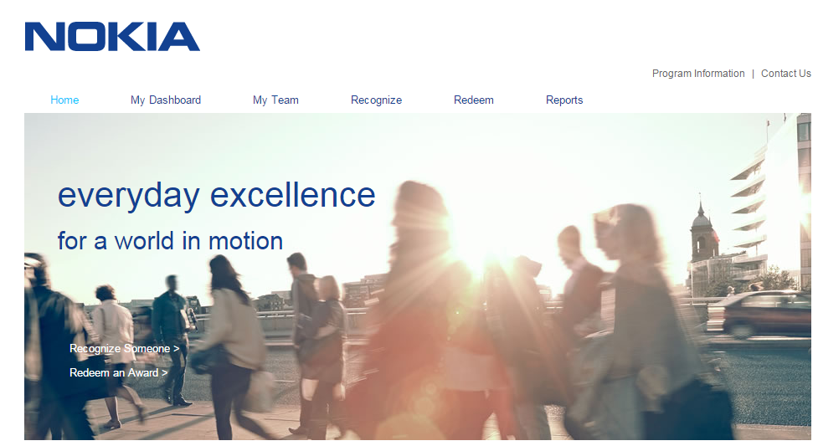
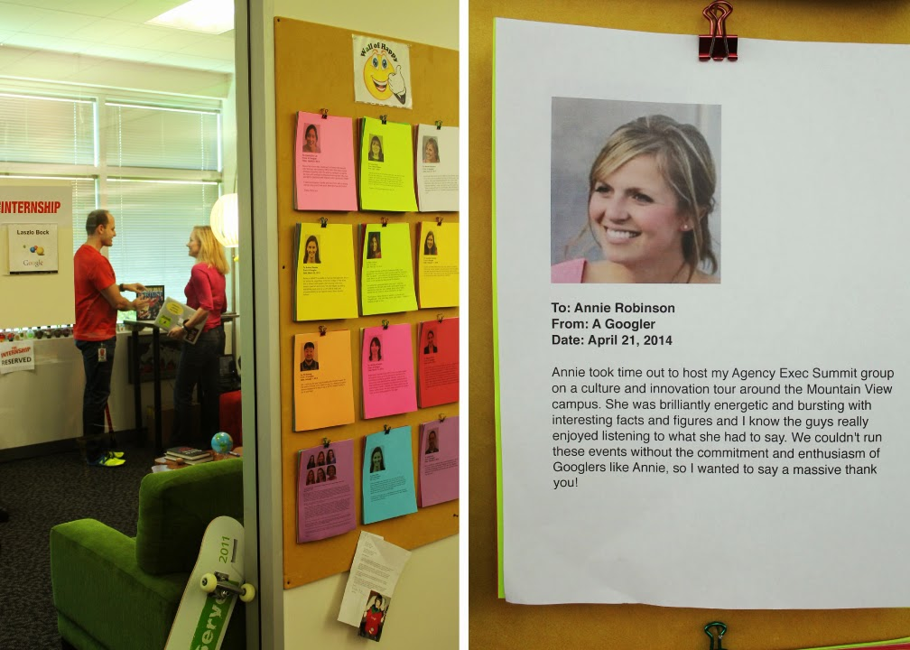
拿破仑
我有一个世上最奇妙的发现。我发现人为了获得绶带愿意冒着生命危险，甚至宁死不惜。
Nokia
everyday excellence
Google总部欢乐墙

Slide 41
名称 | 反馈而非评估 (Feedback rather than evaluation)
类别 | Personality
一句话总结 | 软件团队的领导者往往夸大了绩效评估的作用，而忽视了绩效反馈的巨大助推作用。令人吃惊的发现是，往往只需要向员工展示事情——提供绩效反馈——就足够员工变得更明智、提高绩效。
问题描述 | 传统的绩效评估（performance evaluation）往往是滞后（因为半年或者一年才做一次）且令人沮丧的（因为评估就意味着提供直线经理主管的评价）。调查证明，软件团队的绩效评估对绩效提升的作用非常有限。 另一方面，大多数的软件团队领导者却忽略了绩效反馈（Performance feedback）在助推员工更好的认识自己、变得更明智以及提升绩效上的巨大作用。
解决方案 | 经常性的（例如一个月一次），为员工提供一次“建设性反馈”谈话。 第一步：明确提供建设性反馈的目的——鼓励优秀的表现，展示你的担忧 第二步：非常具体的提供你的观察(observation) 第三步：阐释结果和印象 第四步：提供具体的建议 第五步：给予对方机会回应
结果 | 员工能够及时获知自己行为的反馈，并作出及时的调整，在变得更明智的同时提升了绩效
应用实例 | Google - 《重新定义团队》, pp276 查理博士 - 4D卓越团队
Notes:
http://cpc.people.com.cn/n/2012/1224/c64094-19994902.html

Slide 42
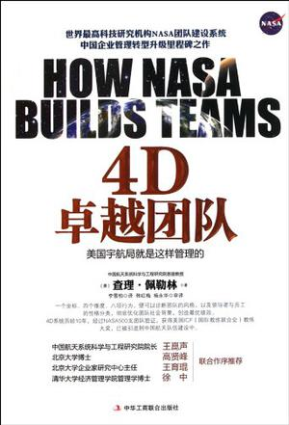
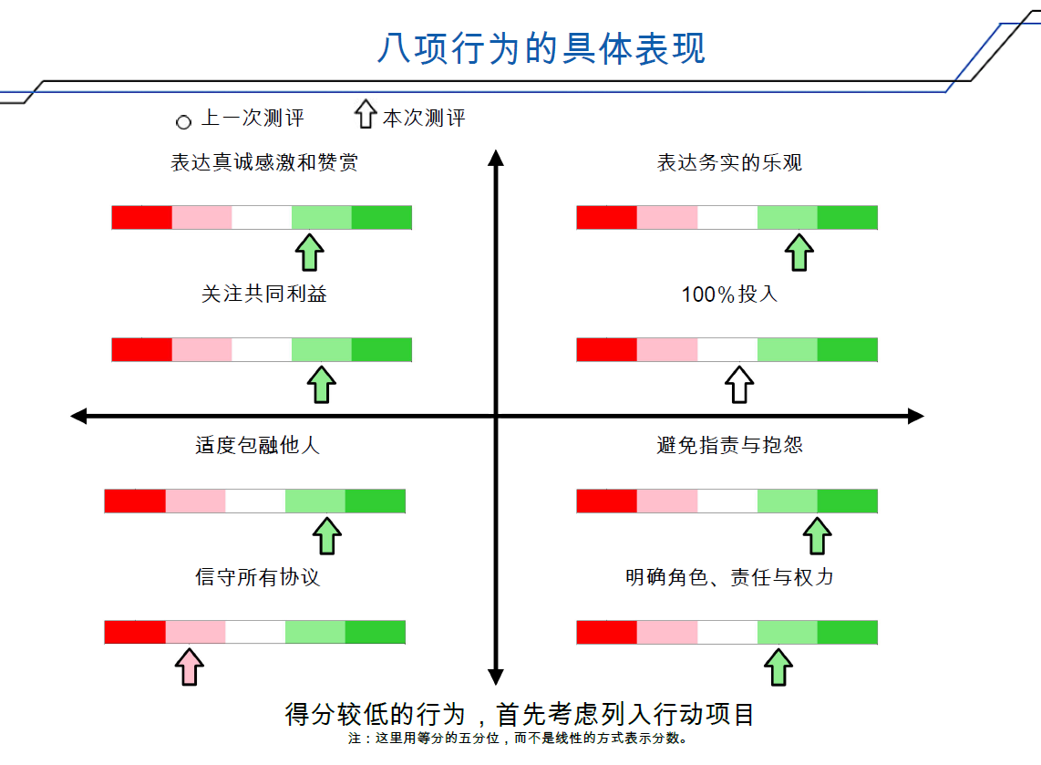
4D测评最为神奇的地方：仅仅是定期让团队进行4D测评和讨论，其他什么都不做，也可以不断的提升团队绩效——反馈的力量

Slide 43
18种领导力模式
喜爱：建立亲和的奥秘 | 用广而告之的方式展示目标 | 表达感谢
每个人都渴望被聆听 | 三层级目标设定 | 工作之外
善用性格测评工具 | 关键价值链梳理 | 文化可以把战略当早餐吃掉
你的目标，还是团队目标？ | 4W (World, Workplace, Work, Worker）分析 | 为每一个引发大奇迹的小变化喝彩
反馈而非评估 | 用有力的问题找到他人顿悟时刻 | 团队绩效“三级跳”
GOAT计划法 | 确定先导指标 | KFC（Keep-Fix-Cease）

Slide 44
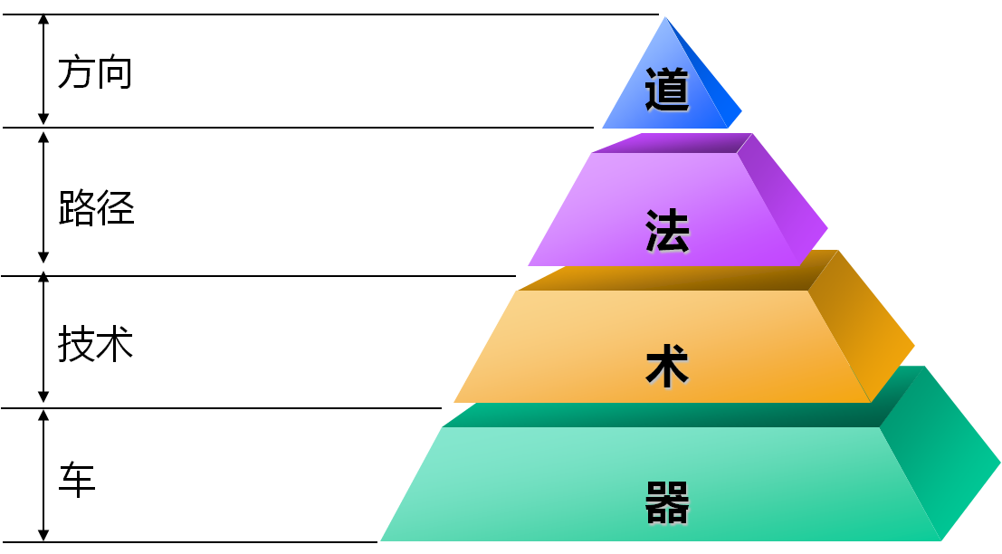

Slide 45
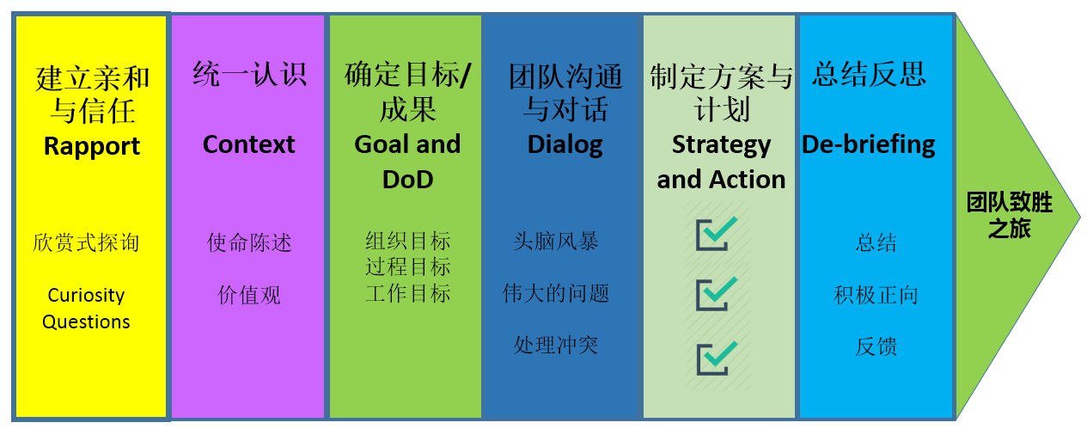
“六步工作法”

Slide 46
“六步工作法”
你的目标，还是团队的目标
反馈而非评估
KFC总结
文化可以把战略当早餐一样吃掉
表达感谢
Futurespective, NOT Retrospective
工作之外
三层级目标设定
团队绩效“三级跳”
喜爱：建立亲和的奥秘
关键价值链梳理
确定先导指标
每个人都渴望被聆听

Slide 47
“六步工作法”之 道
原则1：人的问题是技术团队最根本的问题
原则2：团队中每个成员都是OK的
原则3：能简单的决不复杂

Slide 48


Slide 49
“六步工作法”
你的目标，还是团队的目标
反馈而非评估
KFC总结
文化可以把战略当早餐一样吃掉
表达感谢
Futurespective, NOT Retrospective
工作之外
三层级目标设定
团队绩效“三级跳”
喜爱：建立亲和的奥秘
关键价值链梳理
确定先导指标
每个人都渴望被聆听

Slide 50


